Slide 1
Экономика потребителя
Занятие 2

Slide 2
Проверка домашнего задания
Вопросы 1-5 страница 137 учебника.

Slide 3
Задание на оценку
Выполнить задания 1-4 (стр.137 учебника).

Slide 4
Время выполнения
45 минут
Оценки:
«5» – выполнены все задания в полном объеме
«4» – выполнены все задания, которые недостаточно раскрыты в полном объеме
«3» - даны краткие ответы на все 4 задания.

Slide 5
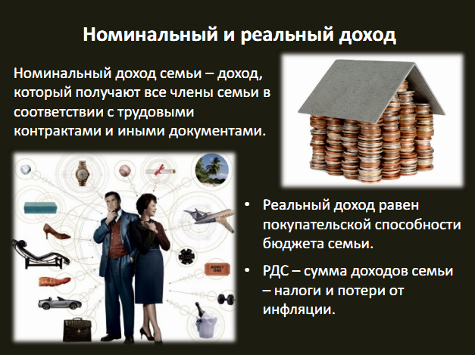

Slide 6
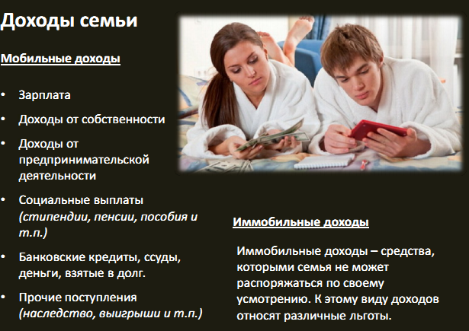

Slide 7
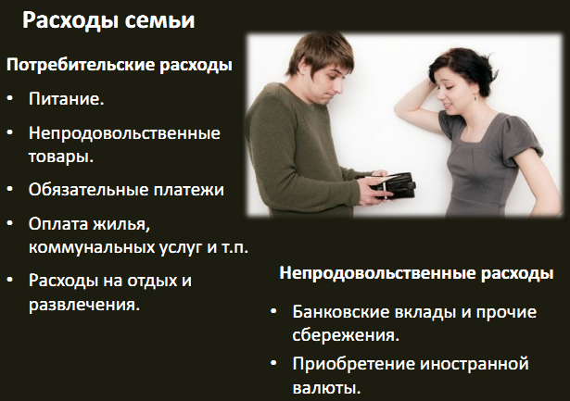

Slide 8
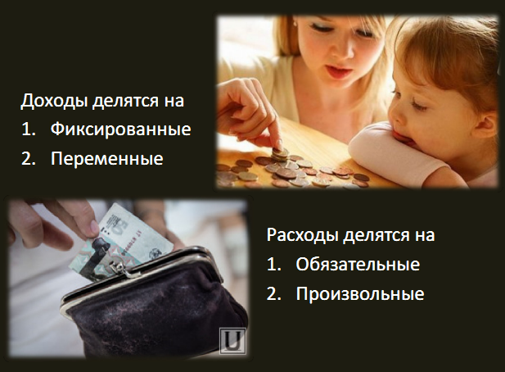

Slide 9
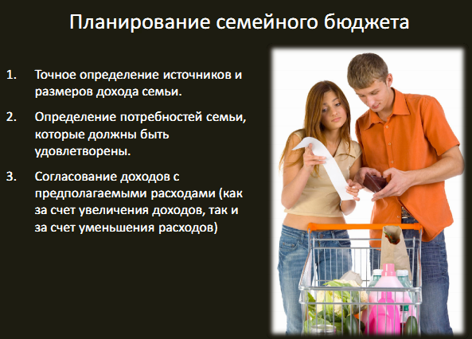

Slide 10
Задание на дом:

Slide 11
